Slide 1

18 février au 5 avril 2026
Notes:
La Campagne œcuménique 2026, portée par l’EPER, Action de Carême et Être Partenaires, se déroulera du mercredi des Cendres, le 18 février 2026, au dimanche de Pâques, le 5 avril 2026.
Cette édition mettra en avant le droit aux semences, un pilier essentiel du droit à l’alimentation et de la souveraineté alimentaire. Elle rappellera que la capacité des paysan·n·e·s à conserver, échanger et reproduire leurs semences est fondamentale pour garantir des systèmes alimentaires durables, justes et résilients, notamment dans les pays du Sud.
La campagne invitera chacune et chacun à s’engager pour défendre ce droit, aujourd’hui fragilisé par la privatisation croissante et la concentration du marché des semences. Elle encouragera des pratiques solidaires et des politiques publiques qui soutiennent la biodiversité agricole et l’autonomie des communautés rurales.
À travers ce thème, la Campagne œcuménique 2026 mettra en lumière les inégalités Nord-Sud et les causes structurelles de la faim, tout en valorisant des initiatives locales et internationales qui œuvrent pour la justice alimentaire, l’accès à la terre et la préservation des semences paysannes.

Slide 2

Droit à l’alimentation
Sensibilisation et formation
Agroécologie
Faim « zéro »
Redistribution
Accès aux ressources et à la terre
Droit aux semences
Protection des savoirs traditionnels
Agroécologie
Redistribution
Conserver, utiliser, échanger et vendre
Notes:
Cette année, avec la campagne « Semer l’avenir », nous mettons en avant le droit aux semences, un élément central du droit à l’alimentation et de la souveraineté alimentaire. Les semences sont bien plus qu’un simple intrant agricole : elles représentent la vie, la transmission des savoirs et l’autonomie des paysans et paysannes. Pourtant, dans de nombreux pays du Sud, l’accès libre aux semences est menacé par la concentration du marché, les brevets et les lois qui restreignent leur échange.

Slide 3
Diversité des semences
Base de notre alimentation et point de départ de la chaîne alimentaire
Garantit une alimentation équilibrée, variée, saine et culturellement acceptée
Assure et favorise la biodiversité agricole
Transporte et préserve l'héritage culturel et spirituel
Notes:
Le droit aux semences, c'est-à-dire un accès garanti aux semences et leur contrôle, est essentiel pour la sécurité alimentaire et les revenus issus de la production agricole. Plus les semences sont variées, plus les aliments qui en sont issus sont diversifiés et plus la terre s’enrichit.
Sources :
Michael Fakhri (2021) : Le droit des semences à la vie et les droits des agriculteurs. Rapport du Rapporteur spécial sur le droit à l'alimentation. (A/HRC/49/43)
Ruth Segal et Andrea Speranza (2024) : Seed Systems and Gender Equity, p. 1

Slide 4
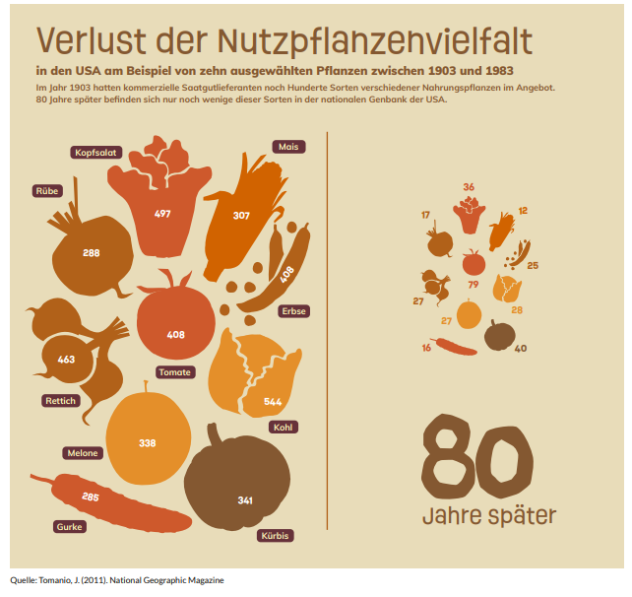
Érosion mondiale de la diversité des semences
75 % des plantes cultivées ont disparu depuis 1900
Sur 7000 plantes cultivées, seules 80 espèces contribuent réellement à l’alimentation humaine
3 espèces (riz, maïs, blé) = 50 % de l’apport calorique végétal mondial
Riz en Inde = 95 % de perte
→ Aujourd’hui, 10 variétés dominent 75 % de la production mondiale de riz
Maïs au Mexique = 80 % de perte
Notes:
La diversité des plantes cultivées s’effondre depuis le début du XXᵉ siècle, et ce phénomène s’accélère fortement à partir des années 1960, notamment avec l’industrialisation de l’agriculture.
On compte environ 7 000 plantes cultivées à l’échelle mondiale, mais seules 80 sont réellement importantes pour notre alimentation.
Pire encore, 3 espèces seulement — riz, maïs, blé — fournissent la moitié des calories d’origine végétale consommées par l’humanité (SCNAT, 2020).
L’exemple le plus frappant est celui du riz en Inde : on est passé de 110 000 variétés dans les années 1960 à 6 000 aujourd’hui, soit 95 % de perte.
La tendance est la même pour d'autres cultures : 10 variétés de riz dominent maintenant 75 % de la production mondiale.
Au Mexique, berceau du maïs, entre 1930 et 1970, environ 80 % des variétés traditionnelles ont disparu.
Cette perte de diversité génétique représente une menace majeure pour la sécurité alimentaire future.
75 % des plantes cultivées ont disparu depuis 1900
Sur 7 000 plantes cultivées, seules 80 espèces contribuent réellement à l’alimentation humaine
3 espèces (riz, maïs, blé) = 50 % de l’apport calorique végétal mondial
Riz en Inde : de 110 000 variétés (1960) → 6 000 variétés aujourd’hui (–95 %)
Aujourd’hui, 10 variétés dominent 75 % de la production mondiale de riz
Maïs au Mexique (1930–1970) : –80 % des variétés traditionnelles
(SCNAT 2020, La diversité est la source de la vie - online_D_Layout_Factsheet_Agrobiodiversity_sm.pdf)
Source : Nations Unies (2010). Conserving plant genetic diversity crucial for future food security – UN | UN News
The Hindu (2012) : De 110 000 variétés de riz à seulement 6 000 aujourd'hui - The Hindu
Citation tirée de « Nos semences en danger », 2025 SaatgutInGefahr_DEU_web.pdf

Slide 5

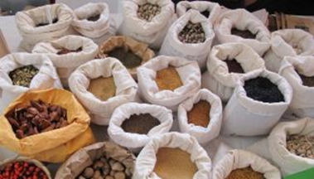
Deux systèmes semenciers
Semences gérées par les familles paysannes
Semences commerciales produites par les multinationales (Ex. : Syngenta en Suisse)
Notes:
Le système géré par les agriculteurs est souvent décrit comme un système semencier informel ou traditionnel
Il est principalement pratiqué par les agriculteurs du Sud. Les femmes en particulier en sont responsables depuis des générations. Elles se considèrent comme les gardiennes des semences, de la vie et de la culture. Exemple des Philippines : 71 % des semences utilisées proviennent de cultures paysannes. Seuls 29 % des riziculteurs utilisent des semences commerciales. En Afrique subsaharienne, 90 % des semences utilisées par les petits agriculteurs proviennent de ce système (source ACB, 2019).
Les semences propres permettent de réduire les coûts et d'éviter la dépendance vis-à-vis des entreprises agricoles, sans risque d'endettement lié à l'emprunt pour l'achat de semences, de pesticides, etc.
Système commercial
Il est moins répandu, mais bénéficie d'un soutien massif de la part des entreprises et des gouvernements dans le cadre de programmes agricoles (programme de la Banque mondiale, CADAAP en Afrique) qui s'orientent vers l'industrie agricole et non vers les petits agriculteurs. Les petits agriculteurs subissent une pression croissante pour adopter ce système.
Les deux systèmes ne sont pas séparés l'un de l'autre. Les agriculteurs utilisent également en partie des semences commerciales. (Certains d'entre eux souhaitent vendre une partie de leurs semences et ont besoin pour cela d'un système de qualité, appelé « participatory guarantee system » (PGS).
Source : ACB, 2019 : Production Quality Controls in Farmer Seed Systems in Africa.

Slide 6
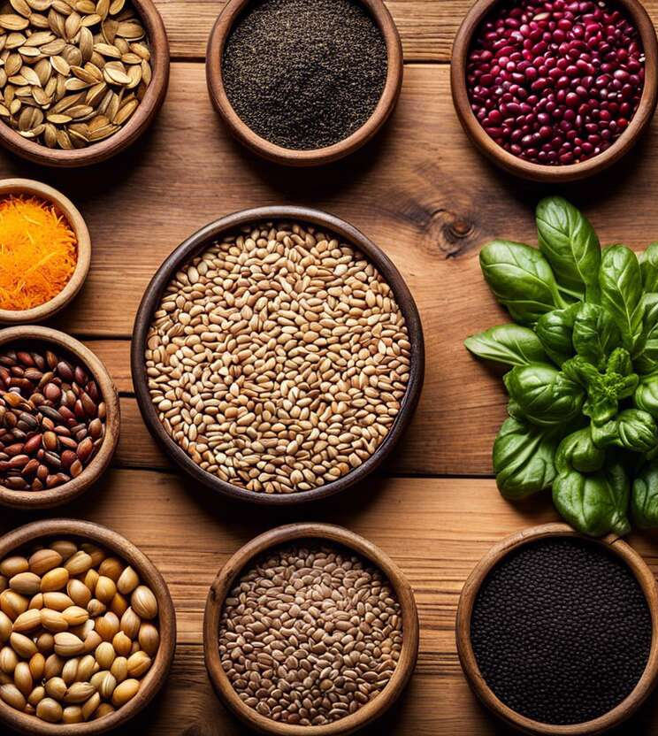
Monopole des marchés sur les semences
Évolution historique:
Années 1980 : retrait progressif de la recherche agricole publique
Privatisation de la sélection → rôle des familles paysannes limité à l’utilisation des semences
Répartition des tâches : sélectionneurs privés vs familles paysannes
Concentration du marché :
Années 1990 : forte concentration du secteur
7000 entreprises semencières → chacune détient < 1 % du marché
Rachat par les entreprises chimiques
Aujourd’hui, 4 grandes entreprises contrôlent > 50 % du marché mondial
Notes:
Privatisation de l'élevage
À l’origine, la sélection des semences était principalement une mission publique, menée par des institutions qui travaillaient pour l’intérêt général, en complémentarité avec les agriculteurs. Mais dès les années 1980, le retrait progressif de la recherche agricole publique a ouvert la porte aux entreprises privées, qui ont pris une place croissante dans la création et le contrôle des variétés. Dans les années 1990, le secteur s’est fortement concentré : bien qu’il existât des milliers de petites entreprises semencières, les grandes firmes chimiques ont racheté la majorité d’entre elles. Aujourd’hui, quatre entreprises dominent plus de la moitié du marché mondial des semences, donnant un pouvoir sans précédent à quelques acteurs privés sur la base même de notre alimentation.

Slide 7
Semences paysannes
80 % des semences utilisées par les familles paysannes
Issues de la sélection, conservation, échange et utilisation locale
Adaptées aux conditions du terroir
Un système semencier traditionnel
Principalement pratiqué par les familles paysannes du pays du Sud
Rôle clé des femmes
Avantages économiques
Semences propres → réduction des coûts
Autonomie paysanne renforcée
Moins de risques d’endettement liés à l’achat de semences, pesticides, etc.
Notes:
Le système géré par les agriculteurs est souvent décrit comme un système semencier informel ou traditionnel
Il est principalement pratiqué par les agriculteurs du Sud. Les femmes en particulier en sont responsables depuis des générations. Elles se considèrent comme les gardiennes des semences, de la vie et de la culture. Exemple des Philippines : 71 % des semences utilisées proviennent de cultures paysannes. Seuls 29 % des riziculteurs utilisent des semences commerciales. En Afrique subsaharienne, 90 % des semences utilisées par les petits agriculteurs proviennent de ce système (source ACB, 2019).
Les semences propres permettent de réduire les coûts et d'éviter la dépendance vis-à-vis des entreprises agricoles, sans risque d'endettement lié à l'emprunt pour l'achat de semences, de pesticides, etc.
Source : ACB, 2019 : Production Quality Controls in Farmer Seed Systems in Africa.

Slide 8
Semences paysannes : un pilier face aux crises globales
Crises multiples et fragilité du système alimentaire actuel
Rôle prépondérant des familles paysannes
Nécessité du droit aux semences paysannes
Notes:
Les différentes crises (Covid, changement climatique et guerres) nous rappellent la faillite de notre système alimentaire actuel.
Les communautés qui ont préservé leur biodiversité, leurs semences variées, leur savoir-faire et leurs pratiques traditionnelles, et qui ne dépendent pas principalement des ressources importées (souveraineté alimentaire), sont mieux préparées aux différentes crises et aux changements.
Les droits à la biodiversité, aux semences paysannes et au savoir traditionnel sont essentiels pour garantir les droits à l'alimentation, à la nutrition et à la santé (saine, équilibrée et adaptée aux besoins et au contexte).
Les paysan·ne·s et les populations rurales, en particulier les femmes, sont les gardiennes de la biodiversité.
Enjeux et résilience ?

Slide 9
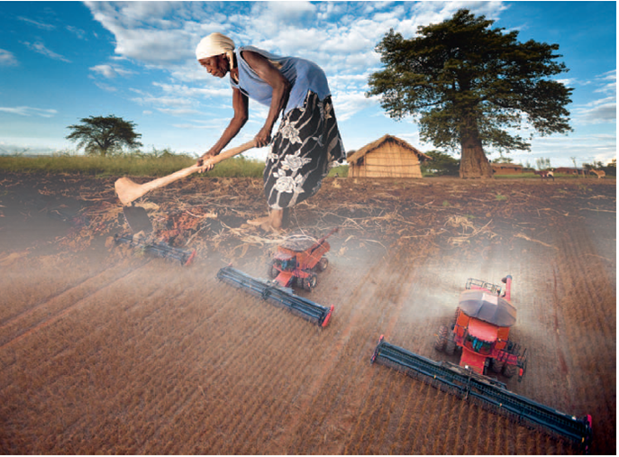
Semences commerciales
Promotion et vente par des entreprises
Protection des variétés par licences, brevets
Moins de diversité
Variétés orientées vers la monoculture
Développement en laboratoire
Combinées avec engrais et pesticides
Stériles
Commercialisation mondiale
Soutenue par les entreprises et de plus en plus par les gouvernements des pays du Sud
Notes:
Système commercial
Il est moins répandu, mais bénéficie d'un soutien massif de la part des entreprises et des gouvernements dans le cadre de programmes agricoles (programme de la Banque mondiale, CADAAP en Afrique) qui s'orientent vers l'industrie agricole et non vers les petits agriculteurs. Les petits agriculteurs subissent une pression croissante pour adopter ce système.
Les deux systèmes ne sont pas séparés l'un de l'autre. Les agriculteurs utilisent également en partie des semences commerciales. (Certains d'entre eux souhaitent vendre une partie de leurs semences et ont besoin pour cela d'un système de qualité, appelé « participatory guarantee system » (PGS).
Source : ACB, 2019 : Production Quality Controls in Farmer Seed Systems in Africa.

Slide 10
Pourquoi ?
Technologie
  Machines et tracteurs nécessitent de grandes surfaces uniformes → monocultures
  Production plus rapide et standardisée
Volume et productivité
  Semences conçues pour produire beaucoup sur peu d’espace
  Favorisent les grandes cultures industrielles
Innovation scientifique
  Variétés adaptées aux engrais, pesticides ou herbicides
  Nouvelles technologies (hybrides, OGM) pour répondre à la demande mondiale
Soutien économique et politique
  Entreprises et gouvernements encouragent ce système pour sécuriser la production alimentaire à grande échelle
Notes:
L’essor de la mécanisation, puis de l’agriculture industrielle dès les années 1950, a favorisé les monocultures, plus compatibles avec les machines et les produits chimiques. La Révolution verte a ensuite diffusé des semences hybrides dépendantes des engrais et pesticides, d’abord en Asie puis dans d’autres régions du monde. À partir des années 1990, les semences génétiquement modifiées — conçues pour résister aux herbicides ou produire leurs propres pesticides — ont renforcé encore davantage ce modèle agricole basé sur la standardisation et la dépendance aux intrants chimiques.
Technique : les machines et la chimie ont besoin de plantes uniformes
Pour une récolte mécanique, toutes les cultures doivent être mûres en même temps, de taille identique et issues de monocultures à grande échelle. Cela nécessite des semences industrielles, des engrais chimiques et des pesticides. Ceux-ci sont proposés sous forme de « pack » ou doivent être achetés en tant que tel.
Mécanisation (depuis le milieu/la fin du XIXe siècle et industrialisation de l'agriculture depuis 1950 en Europe et aux États-Unis
Révolution verte en Asie (Fondation Rockefeller dans les années 70), en Amérique latine et plus tard en Afrique (Bill Gates AGRA)

Slide 11
Protection du droit aux semences paysannes
Convention sur la diversité biologique (CDB)
Traité international sur les ressources phytogénétiques pour l'alimentation et l'agriculture (ITPGRFA)
UNDROP
Notes:
Trois instruments juridiques internationaux reconnaissent le droit des agricultrices et agriculteurs à disposer de semences et le rôle important des agriculteurs dans la diversité des semences et des aliments
Convention sur la biodiversité : accord international pour la protection de la diversité biologique. Il porte sur la protection de la biodiversité, son utilisation durable et le partage équitable des bénéfices découlant de l'utilisation des ressources génétiques. Depuis 2022, il mentionne explicitement la préservation des droits des communautés autochtones.
: reconnaît les rôles et la contribution des peuples autochtones et des femmes à la diversité biologique (système de gestion traditionnel).
Convention internationale sur la protection des végétaux : le Traité sur les semences de la FAO est l'accord international le plus important pour la conservation et l'utilisation durable des ressources phytogénétiques pour l'alimentation et l'agriculture. Le traité garantit le maintien de l'accès à la biodiversité agricole et le respect des droits des agricultrices. (Art. 9 sur les droits des agriculteurs, ainsi que le préambule)
: reconnaît comme fondamental le droit des agriculteurs à conserver, utiliser, échanger et vendre des semences de ferme et d'autres matériels de multiplication (accès, partage et respect).
UNDROP : Déclaration des Nations unies sur les droits des paysans et autres personnes travaillant dans les zones rurales. Participation : art. 4.2.a, art. 5 (accès aux ressources), art. 15 (autodétermination du type de système alimentaire, souveraineté alimentaire ; art. 19 : semences. Depuis 2024, il existe un groupe de travail des Nations unies sur l'UNDROP, qui examine les progrès de la mise en œuvre au niveau national et international.
: respecter, protéger et réaliser les droits à la biodiversité et aux semences : protection des savoirs, des innovations et des pratiques traditionnelles relatives aux semences

Slide 12
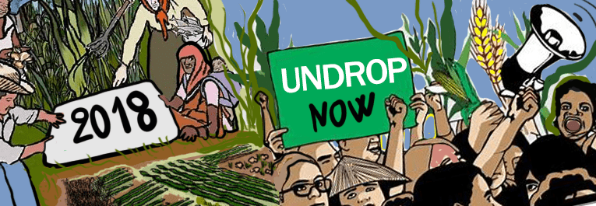
UNDROP et droit aux semences
Protection des savoirs traditionnels liés aux semences
Partage équitable des avantages tirés des ressources génétiques
Participation aux décisions sur la conservation et l’usage durable des semences
Conserver, utiliser, échanger et vendre ses propres semences
Notes:
L’UNDROP reconnaît que les paysan·ne·s jouent un rôle essentiel dans la préservation de la diversité agricole. Elle garantit ainsi leur droit de protéger et de valoriser les savoirs traditionnels liés aux semences, qui sont le fruit de générations d’expérience. Elle affirme également que les communautés paysannes doivent recevoir une part équitable des avantages tirés de l’utilisation des ressources génétiques qu’elles ont contribué à conserver. L’UNDROP leur accorde en outre le droit de participer aux processus décisionnels concernant la conservation, la gestion et l’usage durable des semences. Enfin, elle protège leur liberté fondamentale de conserver, sélectionner, utiliser, échanger et vendre leurs propres semences, afin de rester autonomes et de maintenir des systèmes agricoles vivants et diversifiés.

Slide 13
La problématique autour du droit aux semences
Tension entre droits des paysan∙ne∙s et droits de propriété intellectuelle
Concentration du marché et dépendance économique
Faible reconnaissance institutionnelle des semences paysannes
Pressions environnementales et érosion de la biodiversité
Accès limité aux ressources et aux savoirs-faire
Manque de volonté politique et de mise en œuvre concrète
Notes:
En résumé :
Les paysan·ne·s sont de plus en plus empêché·e·s de garder, échanger ou reproduire leurs semences, car les lois et les brevets favorisent les grandes entreprises et rendent les semences paysannes illégales. Cela réduit la diversité des plantes, renforce la dépendance économique des agriculteurs et affaiblit les savoirs traditionnels, sans soutien politique réel.
******************************************************************************************************************
A-
Les brevets sur les semences et les certificats d’obtention végétale (issus de la Convention UPOV 1991 ou de l’Accord sur les ADPIC de l’OMC) restreignent la réutilisation, l’échange et la vente de semences paysannes.
Les paysans risquent des sanctions juridiques s’ils conservent ou échangent des semences protégées, même issues de leurs récoltes.
Cela entre en conflit direct avec l’article 19 de l’UNDROP, qui reconnaît le droit de conserver et d’échanger librement les semences.
B-
Quelques grandes entreprises multinationales (Bayer-Monsanto, Corteva, Syngenta, BASF) contrôlent aujourd’hui plus de 60 % du marché mondial des semences commerciales.
Cette concentration entraîne :
une uniformisation génétique des variétés ;
une dépendance économique des agriculteurs vis-à-vis des semences achetées chaque année ;
la disparition progressive des semences locales adaptées.
Les paysans qui souhaitent produire leurs propres semences sont souvent marginalisés ou exclus des circuits de distribution officiels.
C-
Dans de nombreux pays, les lois semencières nationales ne reconnaissent pas les systèmes semenciers paysans (autoproduction, échange, dons, trocs).
Seules les semences certifiées ou enregistrées dans les catalogues officiels peuvent être commercialisées.
Cela criminalise ou invisibilise les pratiques paysannes traditionnelles.
D-
Les changements climatiques, la dégradation des sols et l’expansion des monocultures réduisent la diversité génétique disponible.
Les semences industrielles, souvent moins résilientes, ne s’adaptent pas toujours aux conditions locales.
Les pratiques agroécologiques et la sélection participative restent peu soutenues par les politiques publiques.
E-
Les paysans manquent souvent :
d’infrastructures pour conserver et multiplier leurs semences ;
de formations sur la sélection et la conservation ;
d’appui technique ou financier de la part des institutions publiques.
La transmission intergénérationnelle des savoirs liés aux semences s’érode.
F-
Les politiques agricoles et les lois semencières sont souvent conçues sans consultation réelle des communautés rurales.
Les organisations paysannes ont encore peu de poids dans les instances nationales et internationales.
G-
L’UNDROP n’est pas juridiquement contraignante (soft law), et sa mise en œuvre dépend de la volonté des États.
Peu de pays ont intégré explicitement le droit aux semences dans leur législation nationale.
Les programmes de soutien restent marginaux face aux logiques productivistes dominantes.
Tout comme les brevets et les droits d'auteur, la protection des variétés végétales relève des droits de propriété intellectuelle. Ceux-ci sont réglementés au niveau national par des lois. Il s'agit de protéger les droits de propriété intellectuelle des entreprises de sélection.
Dans la version de 1991 de la protection des variétés végétales, les agricultrices doivent payer des droits aux sélectionneurs si elles souhaitent réutiliser les semences issues de leur récolte. L'échange et le don sont interdits. Le système paysan de semences n'est pas mentionné.
Lois sur les semences
Elles régissent les semences qui peuvent être mises sur le marché (à l'instar de l'autorisation des médicaments). Cependant, les dispositions sont souvent si strictes que seules les semences industrielles (souvent hybrides) peuvent remplir les conditions. Dans de nombreux pays, l'échange et le don de semences paysannes sont également considérés comme une mise sur le marché et sont donc interdits.
Bien que les lois sur les semences ne soient pas directement liées à la protection des variétés végétales, elles sont souvent renforcées dans le même élan, sous prétexte de fournir aux agriculteurs des semences certifiées (industrielles) de haute qualité. Les lois sur les semences reposent généralement sur les mêmes critères que la protection des variétés végétales, mais incluent également un contrôle de la qualité et la vérifiabilité de la production.
Source : Harmonisation des lois sur les semences en Afrique : Rural Women Assembly : Promer on Seed Laws in Africa
**********
Les premières versions de la protection des variétés végétales, de 1961 à 1990, visaient à protéger les sélectionneurs contre la vente de copies pirates de leurs semences par d'autres producteurs. Il s'agissait exclusivement d'un accord entre les producteurs de semences industrielles et comportait certaines restrictions pour les agriculteurs.

Slide 14
La problématique autour du droit aux semences
UPOV91 : interdit la réutilisation, l’échange et le don de semences
Lois nationales : contrôlent la mise sur le marché des semences
Pays du Sud : adoption de lois plus strictes + essor des OGM
Paysan·ne·s : peu de pouvoir dans les décisions
Risques : criminalisation et non-respect des droits internationaux (UNDROP, CBD, ITPGRFA)
Criminalisation
Notes:
En résumé :
Depuis les années 1990, des lois de plus en plus strictes encadrent les semences. Elles donnent surtout des droits aux grandes entreprises de sélection, qui peuvent alors interdire la réutilisation, l’échange ou le don de certaines semences. Dans plusieurs pays, ces règles sont renforcées par des accords internationaux et par des lois nationales, au détriment des semences paysannes.
En pratique, cela rend les semences industrielles (hybrides ou modifiées) dominantes, tandis que les pratiques traditionnelles des familles paysannes deviennent illégales ou invisibles. Les paysan·ne·s ont peu de pouvoir dans ces décisions, ce qui fragilise la biodiversité, la souveraineté alimentaire et le droit de semer librement.
*****************************************************************************************
Tout comme les brevets et les droits d'auteur, la protection des variétés végétales relève des droits de propriété intellectuelle. Ceux-ci sont réglementés au niveau national par des lois. Il s'agit de protéger les droits de propriété intellectuelle des entreprises de sélection.
Dans la version de 1991 de la protection des variétés végétales, les agricultrices doivent payer des droits aux sélectionneurs si elles souhaitent réutiliser les semences issues de leur récolte. L'échange et le don sont interdits. Le système paysan de semences n'est pas mentionné.
Lois sur les semences
Elles régissent les semences qui peuvent être mises sur le marché (à l'instar de l'autorisation des médicaments). Cependant, les dispositions sont souvent si strictes que seules les semences industrielles (souvent hybrides) peuvent remplir les conditions. Dans de nombreux pays, l'échange et le don de semences paysannes sont également considérés comme une mise sur le marché et sont donc interdits.
Bien que les lois sur les semences ne soient pas directement liées à la protection des variétés végétales, elles sont souvent renforcées dans le même élan, sous prétexte de fournir aux agriculteurs des semences certifiées (industrielles) de haute qualité. Les lois sur les semences reposent généralement sur les mêmes critères que la protection des variétés végétales, mais incluent également un contrôle de la qualité et la vérifiabilité de la production.
Source : Harmonisation des lois sur les semences en Afrique : Rural Women Assembly : Promer on Seed Laws in Africa
**********
Les premières versions de la protection des variétés végétales, de 1961 à 1990, visaient à protéger les sélectionneurs contre la vente de copies pirates de leurs semences par d'autres producteurs. Il s'agissait exclusivement d'un accord entre les producteurs de semences industrielles et comportait certaines restrictions pour les agriculteurs.

Slide 15
Les obligations des États
Respecter, protéger et mettre en œuvre le droit aux semences
Garantir l’accès à des semences de qualité, en quantité suffisante et à prix abordable
Reconnaître le droit d’utiliser des semences locales et de choisir les cultures
Soutenir les systèmes de semences paysannes et l’agrobiodiversité
Associer les paysan∙ne∙s à la recherche agricole, en tenant compte de leurs besoins
Adapter les lois et politiques (propriété intellectuelle, certification, commercialisation) aux réalités paysannes
Notes:
La diapo présente les obligations des Etats pour assurer les principaux éléments nécessaires au droit aux semences : respecter, protéger et mettre en œuvre ce droit, garantir l’accès à des semences de qualité et abordables, reconnaître le droit d’utiliser des semences locales, soutenir les systèmes semenciers paysans et l’agrobiodiversité, associer les paysan·ne·s à la recherche agricole, et adapter les lois et politiques pour qu’elles correspondent réellement à leurs besoins et réalités.

Slide 16

Hôte de campagne
Yvan Lionnel YOUMSSI EYA
Doctorant en droit international à l’institut des relations internationales du Cameroun
Juriste chargé de plaidoyer au Réseau des Acteurs du Développement Durable (RADD)
Présence en Suisse romande :
  du 28 février au 15 mars 2026
Notes:
Yvan Lionnel YOUMSSI EYA
Juriste passionné et doctorant en droit international, Yvan Lionnel Youmssi Eya défend les droits des paysan·ne·s au sein du Réseau des Acteurs du Développement Durable (RADD), une organisation partenaire de l’EPER au Cameroun. Depuis 2020, il s’engage pour la reconnaissance des semences paysannes, essentielles à l’agriculture locale, mais encore peu protégées. Il lutte aussi contre l’accaparement des terres et oeuvre à renforcer la résilience des communautés face aux effets des changements climatiques.
RADD:
Au Cameroun, 70 % de la production repose sur des semences paysannes non reconnues par la loi. Leur marginalisation entraîne la perte de biodiversité, de savoirs traditionnels et fragilise la souveraineté alimentaire des familles paysannes.
Conséquences pour les communautés locales
Accès limité aux semences locales de qualité
Perte de la biodiversité et des savoirs traditionnels
Marginalisation des femmes, gardiennes des semences et piliers de la transmission culturelle
Ce programme leur offre :
Accompagnement technique des paysan·ne·s, surtout les femmes
Création de lieux de conservation et d’échange de semences paysannes
Plaidoyer pour la reconnaissance officielle des systèmes semenciers paysans
Les organisations locales
Le Réseau des Acteurs du Développement Durable (RADD) soutient des centaines de familles agricoles à travers plusieurs régions, notamment des femmes et des jeunes engagé∙e∙s dans la préservation de la biodiversité et l’autonomie semencière. Grâce à des formations sur la production, la conservation et la valorisation des semences paysannes, ces productrices et producteurs améliorent leurs pratiques agricoles et renforcent leur indépendance face aux semences industrielles. Plus de 350 acteurs locaux participent aux ateliers, foires et initiatives communautaires du programme, favorisant l’échange de savoirs et la mise en réseau entre agriculteurs∙rices.
L’engagement de l’EPER
Renforce la sécurité alimentaire
Promeut l'égalité entre les sexes
Soutient les droits des communautés face à la privatisation des semences
((logo EPER)) Programme Cameroun 490.995

Slide 17
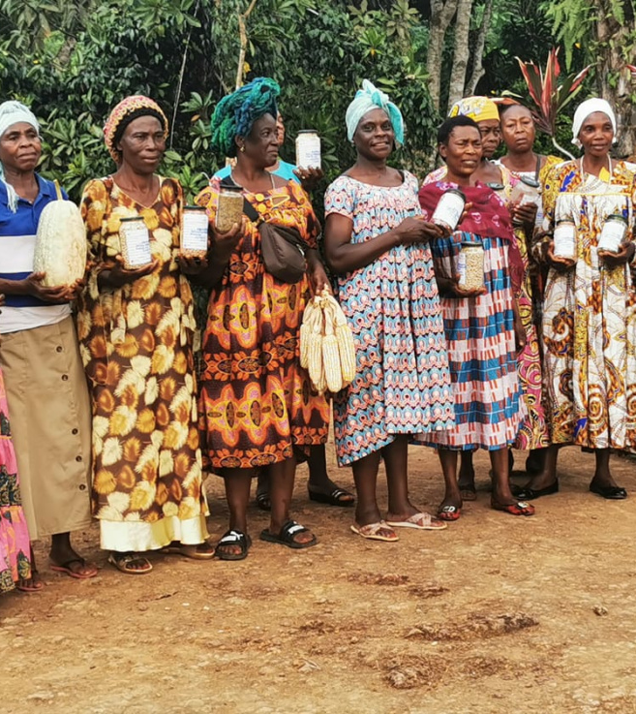
Promotion des systèmes semenciers paysans – Cameroun
Contexte
70 % de la production agricole repose sur des semences paysannes non reconnues légalement.
Cette marginalisation entraîne : perte de biodiversité et de savoirs traditionnels, fragilisation de la
  souveraineté alimentaire.
Conséquences pour les communautés
Accès limité aux semences locales de qualité
Perte de biodiversité et de savoirs traditionnels
Marginalisation des femmes, gardiennes des semences
Objectifs du programme
Accompagnement technique des paysan·ne·s, surtout les femmes
Création de lieux de conservation et d’échange de semences
Plaidoyer pour la reconnaissance officielle des systèmes semenciers

Slide 18
Cette année, nous recyclons nos animations passées
High Five pour un monde sans faim
Sensibiliser, impliquer et faire réfléchir les jeunes sur l’alimentation, l’écologie et la justice sociale à travers des activités ludiques, participatives et concrètes.
Fabrication de bombes à graines
La faim bouffe l’avenir
Escape the Climate Crisis
Souper climat
Atelier cinéma
Notes:
Animations phares :
Atelier cinéma – La faim bouffe l’avenir
Sensibilisation au droit à l’alimentation et aux inégalités mondiales
Activités : jeux symboliques, visionnage de films, débats et création d’affiches
Fabrication de bombes à graines
Action concrète pour favoriser la biodiversité et sensibiliser à l’écologie
Atelier pratique : créer des boulettes de graines locales pour végétaliser des espaces
Escape the Climate Crisis
Jeu participatif sur la consommation d’énergie et la justice climatique
Défis en équipes pour découvrir gestes durables et alternatives
High Five – Pour un monde sans faim
Réflexion collective sur solidarité et responsabilité
Jeux, cartes de valeurs et moments de partage pour l’engagement citoyen
Souper-climat / Meurtres et mystères en Amazonie
Jeu de rôle sur agroécologie et justice climatique
Découverte des enjeux socio-économiques et environnementaux
Objectif commun :
Sensibiliser, impliquer et faire réfléchir les jeunes sur alimentation, écologie et justice sociale à travers des activités ludiques, participatives et concrètes.

Slide 19

Nos événements grand public
Mardi 3 mars – Projection au cinéma Grain D’Sel (Bex - VD)
Mercredi 4 mars – Table ronde à l’Impact Hub (GE)
Vendredi 6 mars – Conférence à la Soliderie (Nyon - VD)

Slide 20
Table ronde à l’Impact HUB - Genève
Les semences, racines de la liberté et de la souveraineté alimentaire
📍 Lieu : Impact Hub – Genève, Rue Fendt 1 · 1201 Geneva
📅 Date : Mercredi 4 mars 2026
🕖 Horaire : 19h00 – 21h00 (suivi d’un apéro)
Mettre en lumière les savoirs traditionnels
Dénoncer la privatisation et les menaces industrielles
Favoriser un dialogue Nord–Sud sur la souveraineté alimentaire
Avec la présence de : Yvan Lionnel Youmssi Eya, Semences de pays, Geneviève Savigny / Michael Fakhri, Kibrom Mehari ?
Quand les graines deviennent des profits, qui nourrit le monde ?
Notes:
Les semences, racines de la liberté et de la souveraineté alimentaire : Quand les graines deviennent des profits, qui nourrit le monde ?
📍 Lieu : Impact Hub – Genève, Rue Fendt 1 · 1201 Geneva
📅 Date : Mercredi 4 mars 2026
🕖 Horaire : 19h00 – 21h00 (suivi d’un apéro)
🎬 Projection & discussion
Projection d’extraits du documentaire The Last Seed (Andréa Gema, 2023)
Exploration des luttes et des espoirs des communautés paysannes africaines
Focus sur la souveraineté alimentaire, la biodiversité et les semences paysannes
Mettre en lumière les savoirs traditionnels
Dénoncer la privatisation et les menaces industrielles
Favoriser un dialogue Nord–Sud sur la souveraineté alimentaire
💬 Discussion participative
Échanges avec des intervenant·e·s engagé·e·s en Suisse et en Afrique
Réflexions sur les modes de consommation et la solidarité Nord–Sud
Avec la participation de :
Yvan Lionnel Youmssi Eya (Cameroun)
Représentant·e de l’association genevoise de semences de pays
Geneviève Savigny / Michael Fakhri / Kibrom Mehari
Modératrice : Dorothée Thévenaz (Action de Carême)
🤝 Organisateurs & partenaires
Impact Hub Genève
Semences du Pays
Association Genevoise Action de Carême
Maison de l’Avenir, IHEID collectif Agrifood, HEPIA, Pro Specie Rara, Plateforme Souveraineté alimentaire, UNIGE

Slide 21
Table ronde à la Soliderie - Nyon
Le droit aux semences – Regards croisés Nord–Sud
📍 Lieu : La Soliderie, Nyon
📅 Date : Jeudi 12 mars 2026
🕖 Horaire : 19h00 – 21h00 (suivi d’un apéro)
Montrer comment les semences locales et paysannes renforcent la résilience face aux crises alimentaires et climatiques
Valoriser la biodiversité cultivée et la transmission des savoirs paysans
Mettre en avant les initiatives locales de production respectueuse de la nature et des producteurs
Encourager un dialogue solidaire Nord–Sud pour défendre la liberté de semer, d’échanger et de cultiver
Avec la présence de : Yvan Lionnel Youmssi Eya, un boulanger local, la Soliderie
Découvrir le rôle des semences locales pour nourrir le présent et l’avenir
Notes:
Table ronde : Le droit aux semences – Regards croisés Nord–Sud
📍 Lieu : La Soliderie, Nyon
📅 Date : Jeudi 12 mars 2026
🕖 Horaire : En soirée
🎯 Objectifs de la rencontre
Montrer comment les semences locales et paysannes renforcent la résilience face aux crises alimentaires et climatiques
Valoriser la biodiversité cultivée et la transmission des savoirs paysans
Mettre en avant les initiatives locales de production respectueuse de la nature et des producteurs
Encourager un dialogue solidaire Nord–Sud pour défendre la liberté de semer, d’échanger et de cultiver
💬 Programme & intervenant·e·s
Introduction : EPER / Action de Carême – différences Nord / Sud
Yvan Lionnel Youmssi Eya : droits des paysans au Cameroun et préservation des semences traditionnelles
Raphaël, boulanger à Nyon : travail avec des variétés anciennes et locales de blé
La Soliderie : présentation des actions locales et solidaires pour les personnes défavorisées
Moment convivial : dégustation de pain local et échanges
🤝 Organisateurs & partenaires
Action de Carême & EPER
La Soliderie – Nyon
ÉcoÉglise, Terre Nouvelle VD, Église Pastorale VD

